Slide 1
Sinnvolle
Modellierung
von Klassen

Slide 2
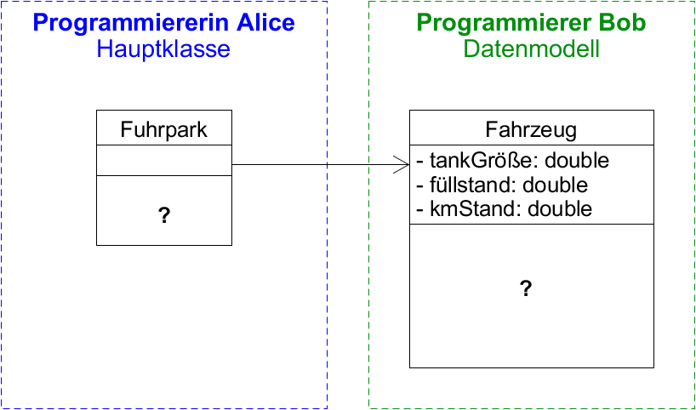
Arbeitsteilung

Slide 3
Bob: Datenmodell
Bob stellt Methoden für Alice zur Verfügung:
für möglichst viele Anwendungsfälle
(ungenaue Vorstellung, was Alice macht)
mit Sicherheitsmechanismen, um Fehlern
vorzubeugen

Slide 4
Alice: Hauptklasse
Alice nutzt Bob’s Methoden:
erzeugt Objekte mit zugehörigen Daten
bearbeitet diese Daten mit den Methoden

Slide 5
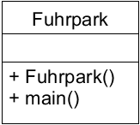
Alice: Hauptklasse
einfach: Konstruktor erzeugt Objekte,
main-Methode beschreibt Ablauf

Slide 6
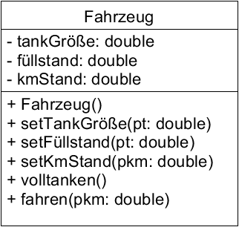
Bob: Datenmodell
Vorschlag Bob: was ist problematisch?

Slide 7
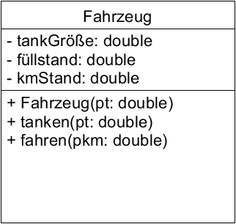
Bob: Datenmodell
Vorschlag Bob: Methoden verbessert

Slide 8
Bob: Datenmodell
1. Parameter überprüfen
2. Attribute ändern – nur, falls Parameter OK
public void fahren(double pkm)
{
if ( )
{
}
}

Slide 9
Bob: Datenmodell
1. Parameter überprüfen
2. Attribute ändern – nur, falls Parameter OK
public void fahren(double pkm)
{
if (pkm > 0 && pkm/10 < füllstand)
{
kmStand = kmStand + pkm;
füllstand = füllstand – pkm/10;
}
}

Slide 10
Alice: Hauptklasse
Alice will folgendes implementieren:
„Falls weniger als 10 L im Tank: volltanken“
public void main()
{
if ( )
{
f1.tanken( )
}

Slide 11
Alice: Hauptklasse
Alice will folgendes implementieren:
„Falls weniger als 10 L im Tank: volltanken“
public void main()
{
double tankmenge;
if (f1.getFüllstand() < 10)
{
tankmenge = f1.getTankGröße() -
f1.getFüllstand();
f1.tanken(tankmenge);
}

Slide 12
Alice: Hauptklasse
Folgerung:
Bob’s Datenmodell braucht get-Methoden!
public void main()
{
double tankmenge;
if (f1.getFüllstand() < 10)
{
tankmenge = f1.getTankGröße() -
f1.getFüllstand();
f1.tanken(tankmenge);
}

Slide 13
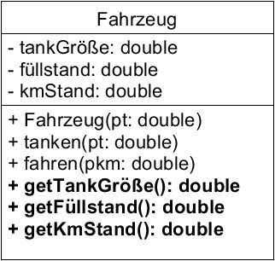
Bob: Datenmodell
Mit get-Methoden:

Slide 14
Fazit
Das Datenmodell sollte bereitstellen:
Methoden für verschiedene Anwendungen
flexibel mit Parametern
Konstruktor mit Parametern für Attribute,
die zu Beginn gesetzt werden sollen
set-Methoden nur, wenn beliebige Werte
möglich sein sollen
Methodennamen, die ausdrücken, was
im Anwendungskontext getan wird
get-Methoden, um Attributwerte zu
erfragen

Slide 15
Autor / Quellen
Autor:
Christian Pothmann (cpothmann.de)
Freigegeben unter CC BY-NC-SA 4.0, März 2025

